Slide 1
ПРОЕКТ:
Super kolobok (Mario) bros
Выполнил:
Шакирзянов Руслан

Slide 2
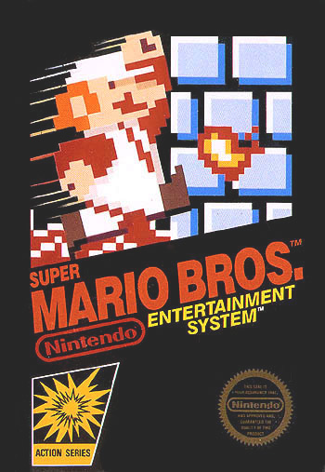
История игры
Super Mario Bros.— видеоигра в жанре платформера, разработанная и выпущенная в 1985 году японской компанией Nintendo для платформы Famicom. Занесена в «Книгу рекордов Гиннесса» как самая продаваемая игра в истории. После успеха игры её главный герой, Марио, стал символом компании Nintendo и одним из самых известных игровых персонажей в мире.

Slide 3
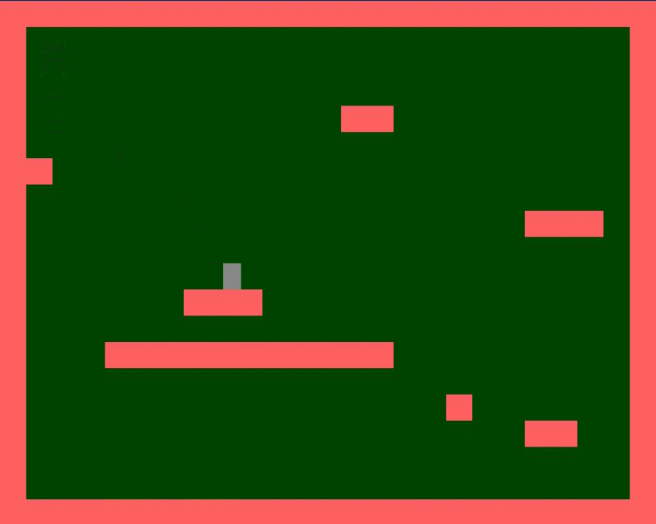
мой вариант Mario
В первых версиях моей игры ни у одного спрайта не было изображения этот были простенькие разноцветные квадраты. Первая трудность заключалась в том чтобы спрайт игрока сталкивался с препятствиями, я создал группу спрайтов в которой держал все спрайты с которыми игрок может сталкиваться, и каждую итерацию главного цикла проверял каждый спрайт этой группы на столкновение (позже это станет проблемой).
В ходе разработки появлялось все больше интерактивности, появились враги, блоки с бонусами которые можно сломать ударившись головой (или телом, это же колобок), подобие черепахи и цветков из труб из оригинала.

Slide 4
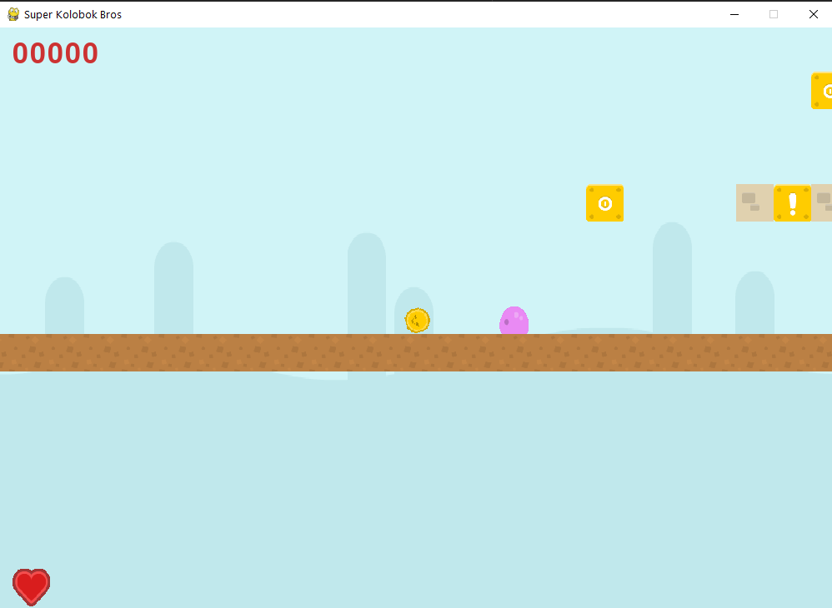
Также была сложность в столкновениями с врагами, мне нужно было чтобы при столкновении с врагом Колобка немного откидывало и появлялся промежуток времени в котором он не мог потерять еще одну жизнь. Если 2 проблему можно было легко решить таймером, то с первой пришлось повозиться, из за особенностей подтыренного кода, помогающего при расчете физики падения, я не мог легко откинуть персонажа в сторону, но мог подкинуть его в верх, так и оставил в конечном варианте.
Эти квадратики выглядят очень скучно, поэтому я добавил картинки каждому спрайту, создал собственный HUD и дал Колобку возможность крутиться (но это заняло много сил, потому что он не хотел легко крутить картинку спрайта, сам я не смог это сделать и обратился за помощью в интернет).
Также были добавлены звуки из оригинального Марио.

Slide 5
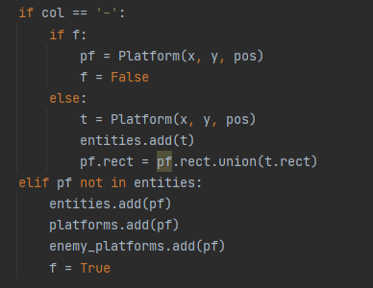
Рассказывая о начале разработки, я упомянул, что каждый спрайт пола и стены записан в одну группу спрайтов и на каждой итерации прогоняются при проверке и игрока, и врагов, при проверке учителем проекта, он заметил что игра идет очень медленно и очень сильно нагружает систему, и из за этого появляются баги (как например «левитирующая вишенка»).
Первое что пришло мне в голову это объединить все рядом стоящие спрайты в один, в этом мне помогла команда pygame.rect.union(), при отрисовке уровня (которая происходит из файла) этой командой объединяются rect созданного спрайта и предыдущего, и останавливается при нахождении пустоты. Это заметно улучшило производительность (при моих проверках в 2 раза).

Slide 6

Что можно изменить/доработать
Добавить анимацию врагам. Так как я не художник, я взял картинки, используемые в игре, из открытого источника в интернете, и в нем не была предусмотрена анимация, было бы неплохо добавить минимальную анимацию, также как и «пульсирование» Колобка.
Добавить больше уровней и боссов. Отрисовывание уровней из файлов дает возможность легко добавить новые уровни, но создание боссов куда более сложный процесс, нужно создать сложного врага с возможностью атаковать и несколькими особенными способностями для большего интереса.
Добавить элементы окружения, например: кусты, цветы, облака. Это тоже выполнимо с помощью отрисовки из файлов.
Добавить сюжет. Все конечно знают историю Колобка, но в своей игре можно сделать ее намного интереснее и необычнее.

